Slide 1

JARDÍN BOTÁNICO MARIMURTRA
BLANES · GIRONA · CATALUNYA · ESAPAÑA

Slide 2
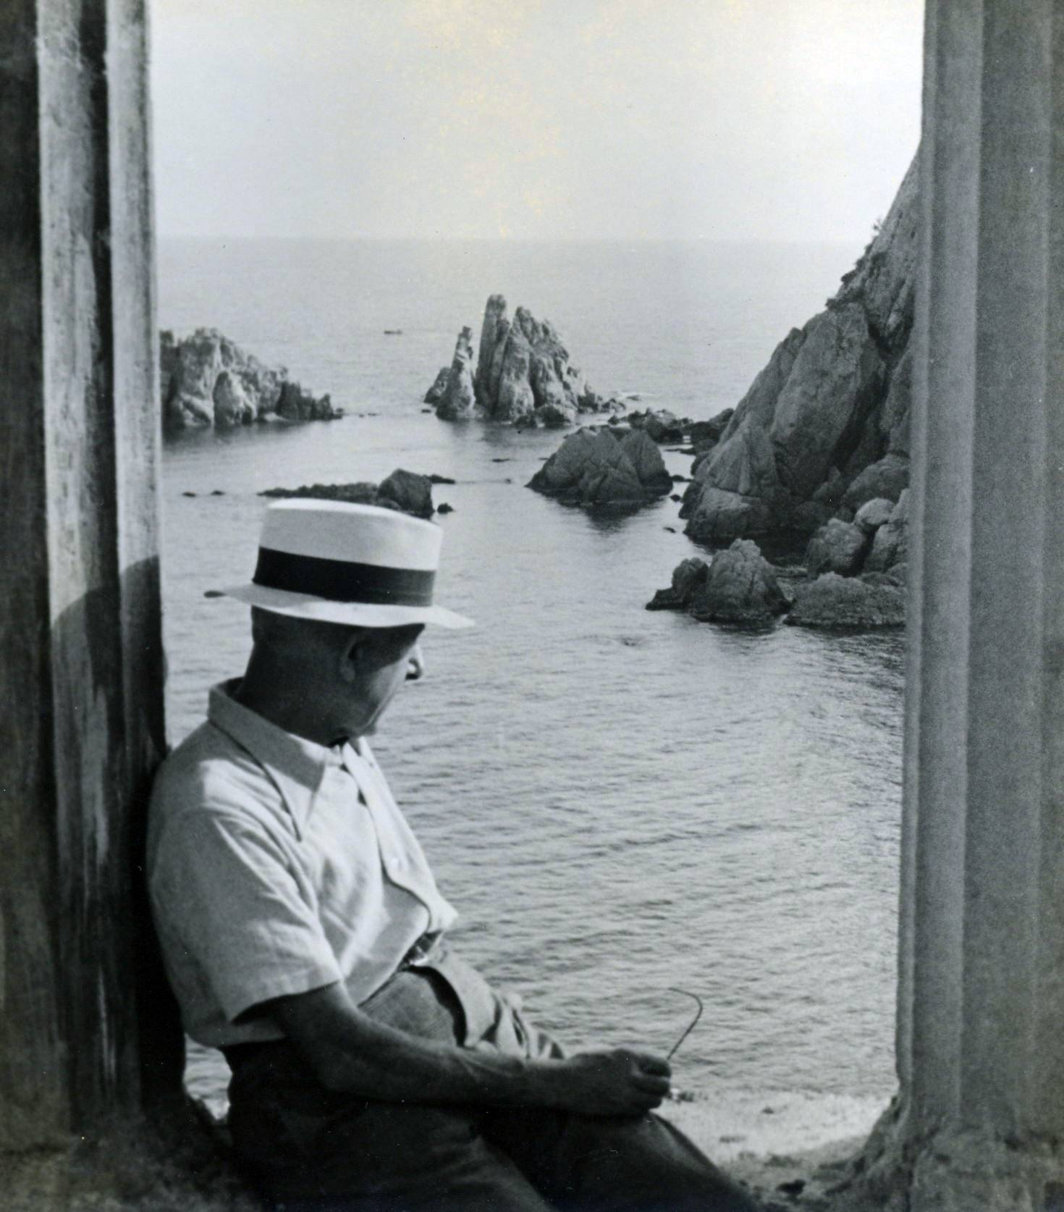
El Jardín Botánico Marimurtra está considerado el uno de los mejores jardínes botánicos mediterráneos de Europa, con unas 16 hectáreas de extensión. Situado en el municipio de Blanes, Girona, Cataluyaa, España. Se encuentra situado en la montaña y posee unas impresionantes vistas sobre el mar Mediterráneo. Su nombre viene por el intento de combinar estos varios ecosistemas existentes en el mismo jardín. Es miembro de BGCI y de la Asociación Ibero-Macaronésica de Jardines Botánicos. se encuentra en las afueras, en la montaña en terreno muy escarpado y parte del jardín da al acantilado sobre el Mediterráneo, lo que le proporciona unas panorámicas inolvidables sobre el mar. Los terrenos fueron una adquisición de su fundador Karl Faust. Dedicado al mundo empresarial, desde joven conservó la afición naturalista que le lleva a comprar terrenos en Blanes a partir de 1918. Al cumplir 50 años, en 1924, dejó sus ocupaciones directivas y se dedicó plenamente a la formación del jardín botánico.
El jardín alberga unas 4.000 especies vegetales con la finalidad de su estudio, la enseñanza y la investigación botánica, lo que junto a su presentación presenta unos valores estéticos y paisajísticos añadidos. Los recintos abiertos al público totalizan unas 5 hectáreas. El jardín botánico de Marimurtra ostenta la condición de Estación Internacional de Biología Mediterránea, y tiene unas instalaciones apropiadas para las investigaciones que aquí se llevan a cabo.
Karl Faust
Notes:
2

Slide 3
Las plantas se encuentran agrupadas en distintas secciones:
CACTÁCEAS Y PLANTAS CRASAS - procedentes de las regiones áridas de África del Sur y Centroamérica.
PLANTAS SUBTROPICALES DE GRANDES DIMENSIONES - palmeras, araucarias, cycas y otras que le dan un carácter de gran exuberancia.
ESTANQUES CON COLECCIONES DE PLANTAS ACUÁTICAS
PLANTAS EXÓTICAS
PLANTAS MEDICINALES
PLANTAS AROMÁTICAS
COLECCIÓN DE HELECHOS - presentes en las montañas de la comunidad de Cataluña.

Slide 4

Notes:
4

Slide 5
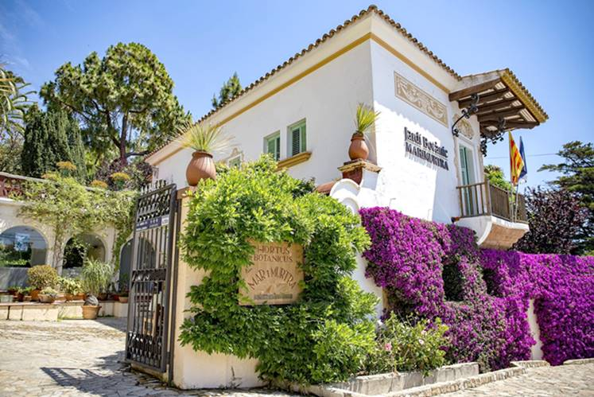
Notes:
5

Slide 6


Slide 7
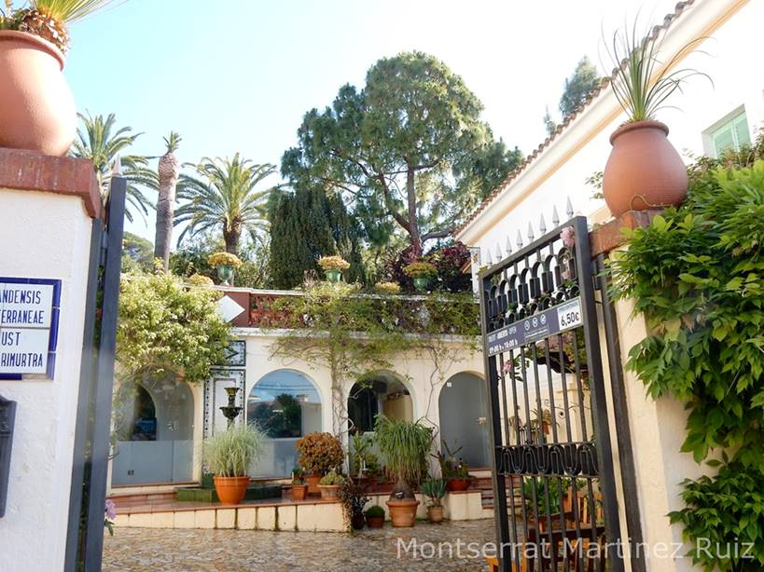

Slide 8
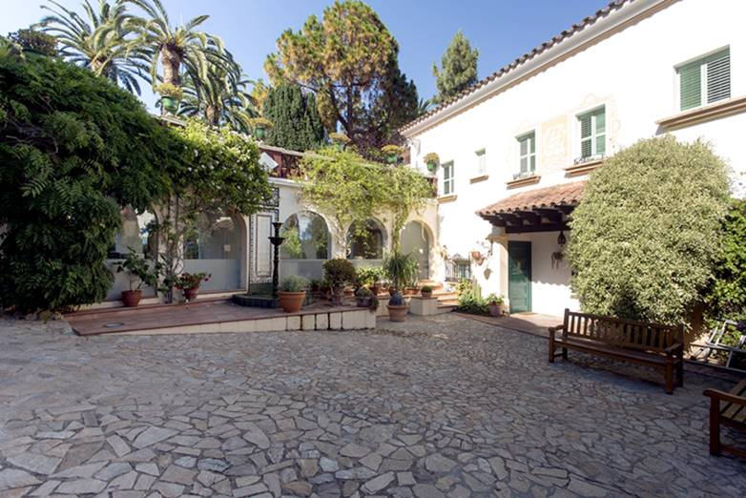

Slide 9
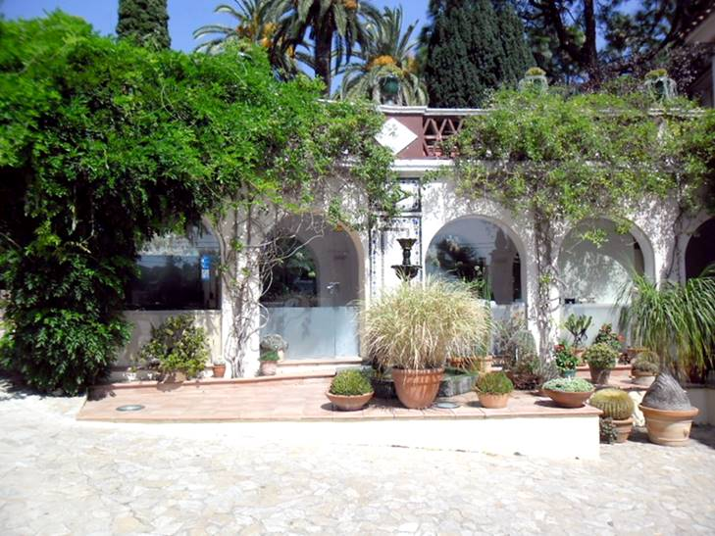

Slide 10
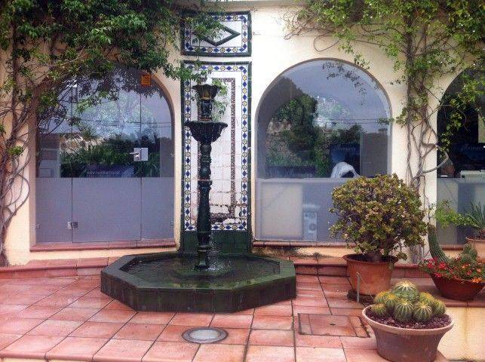

Slide 11
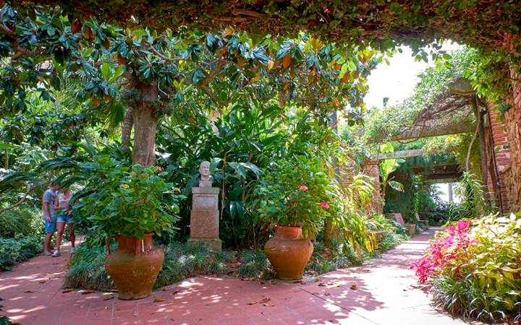
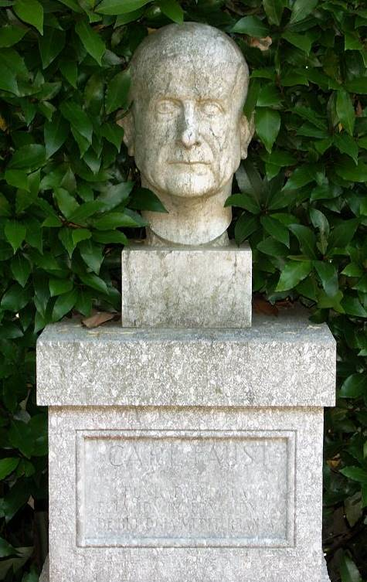

Slide 12
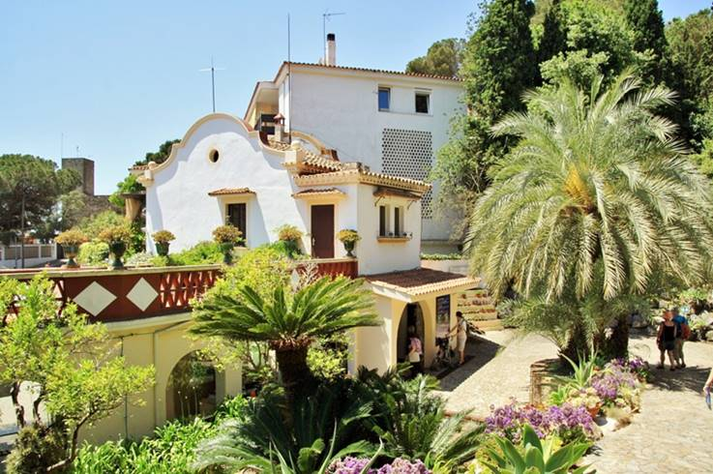

Slide 13
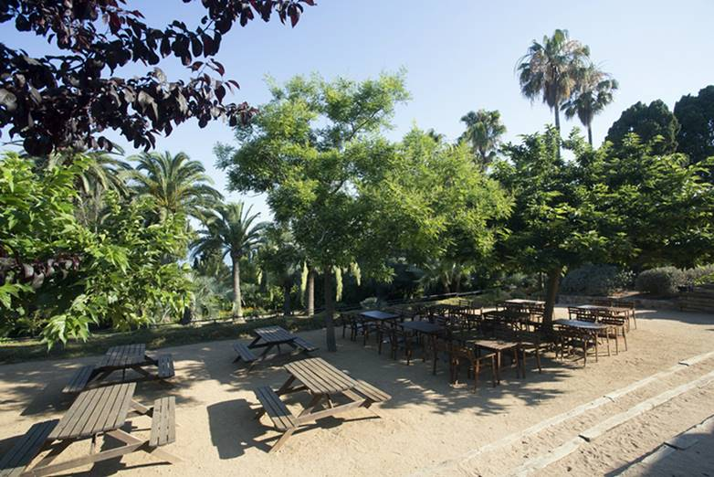

Slide 14
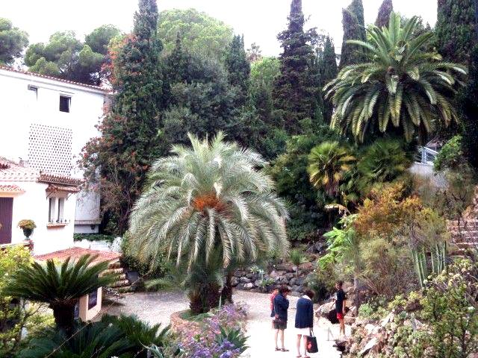

Slide 15
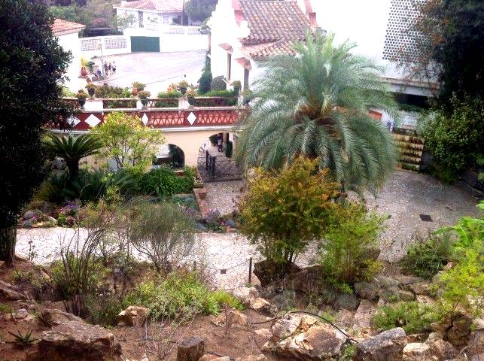

Slide 16
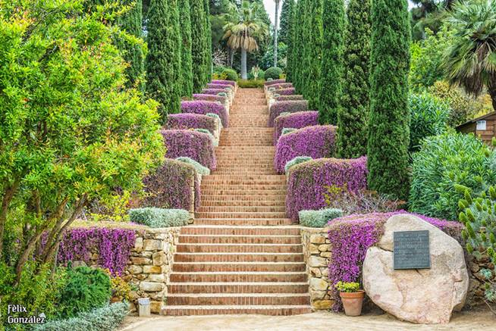

Slide 17
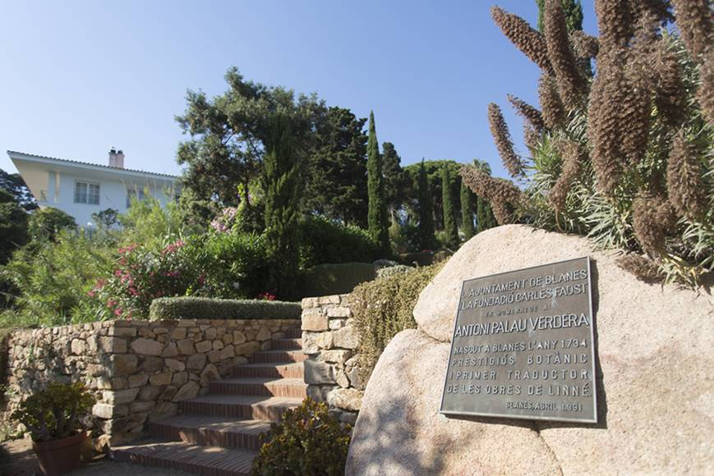

Slide 18
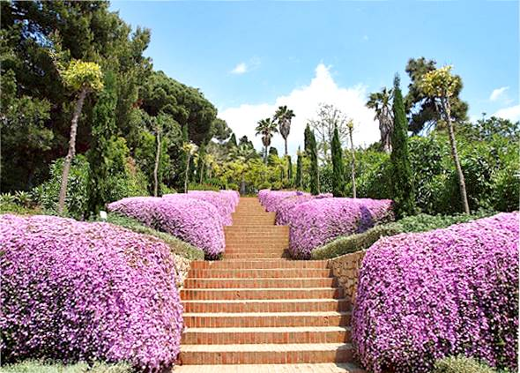

Slide 19
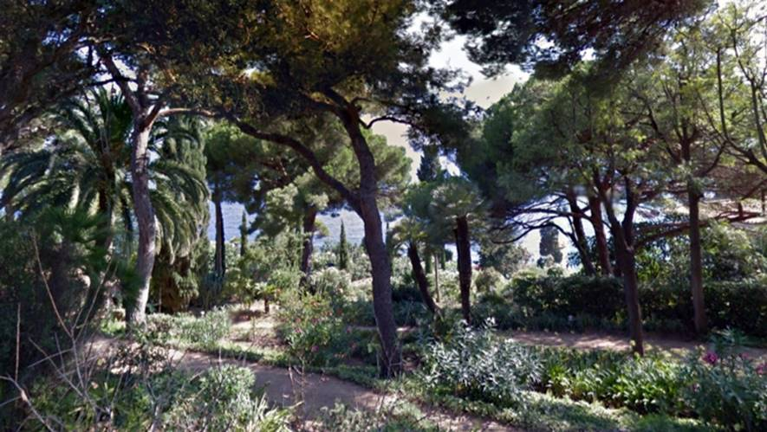

Slide 20
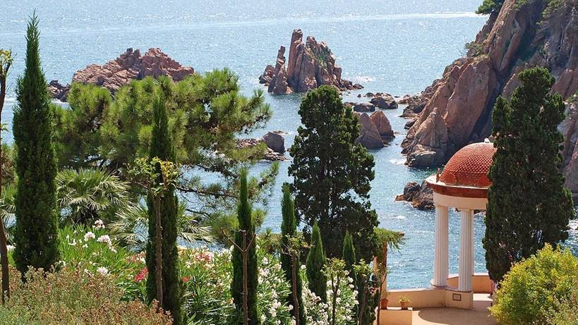

Slide 21
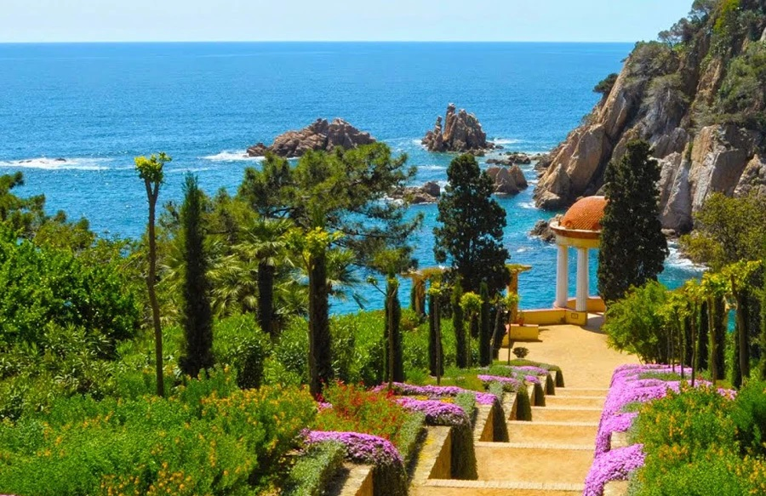

Slide 22
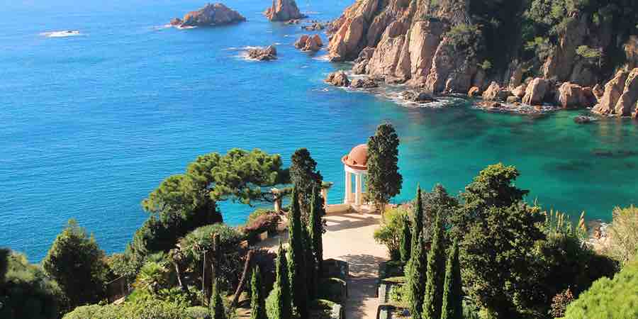

Slide 23
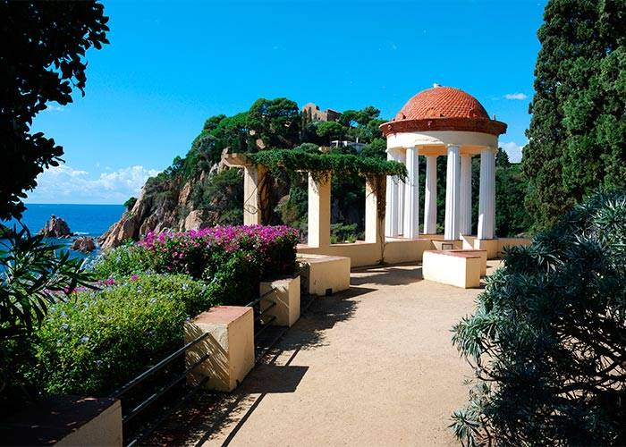

Slide 24
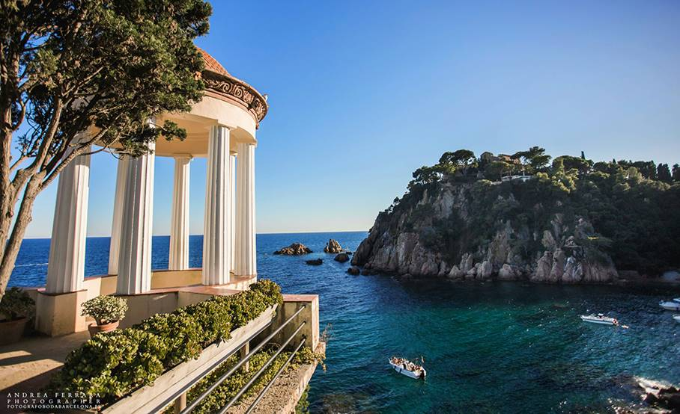

Slide 25
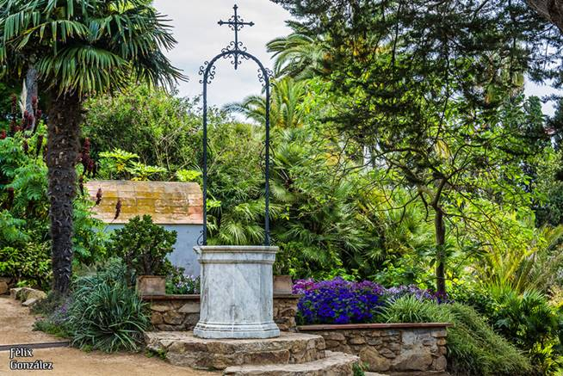

Slide 26
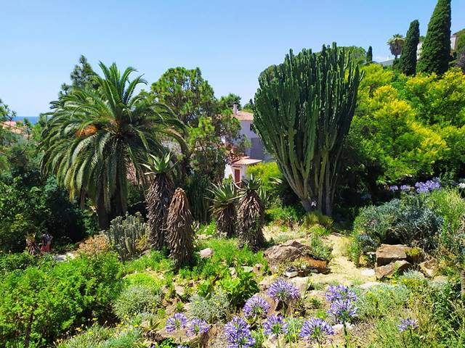

Slide 27
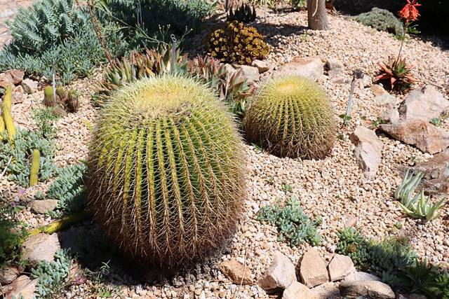

Slide 28
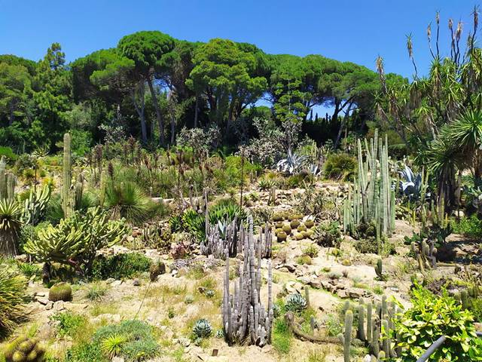

Slide 29
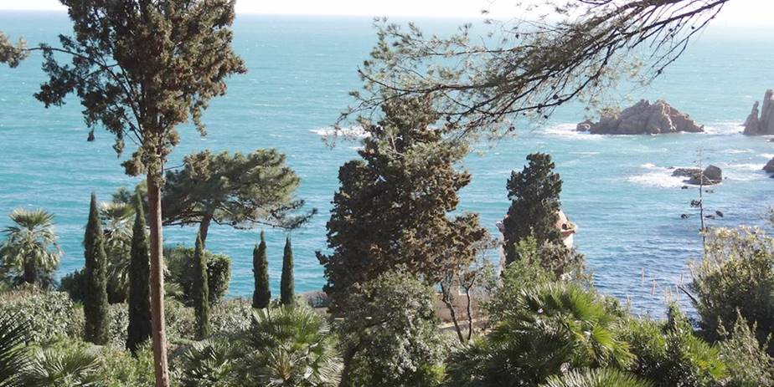

Slide 30
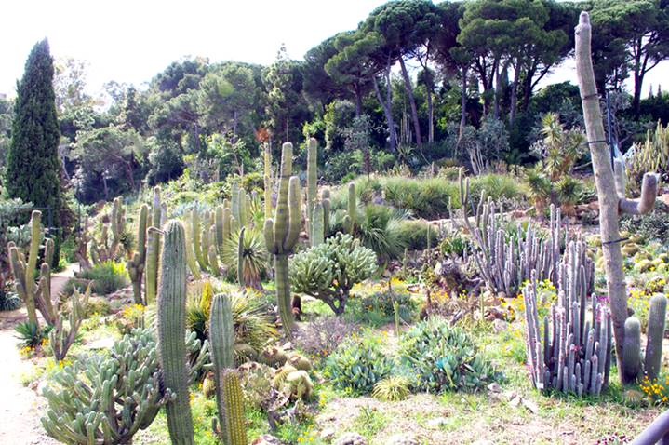

Slide 31
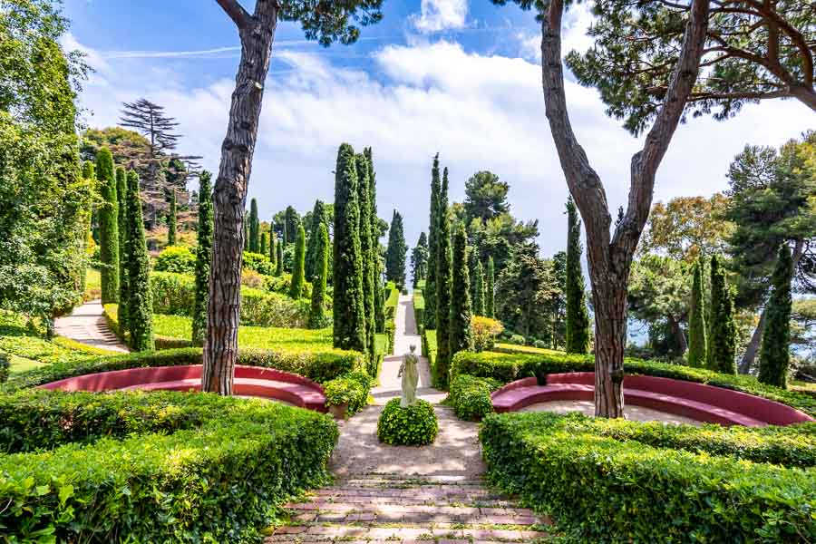

Slide 32
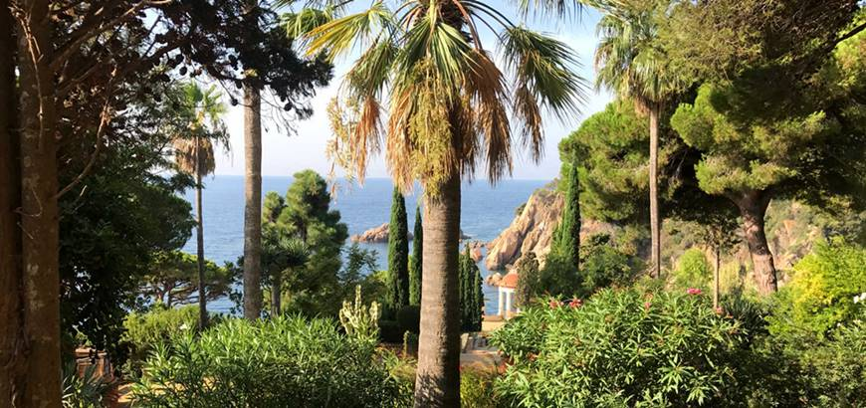

Slide 33
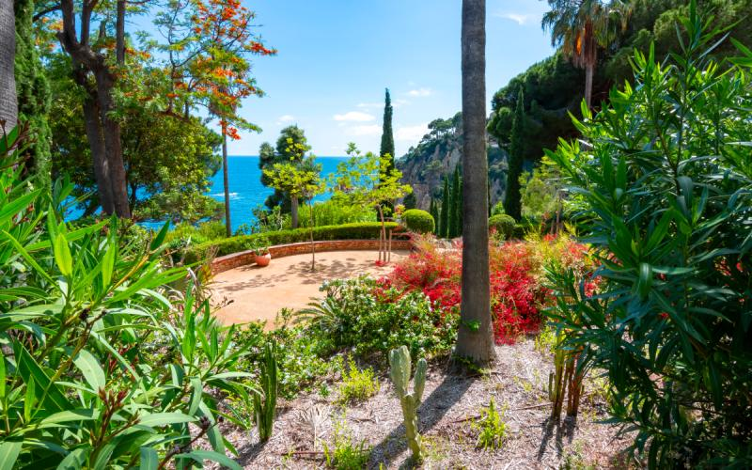

Slide 34
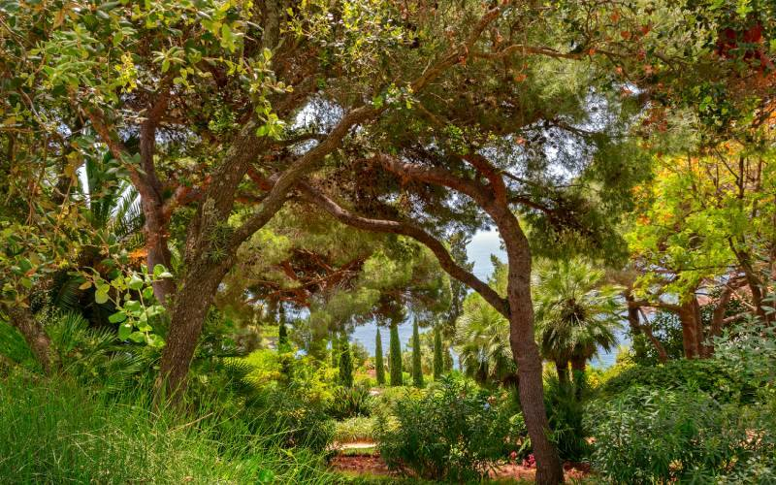

Slide 35
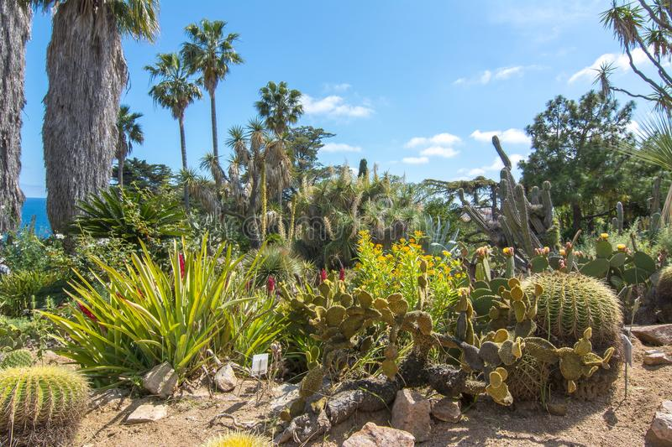

Slide 36
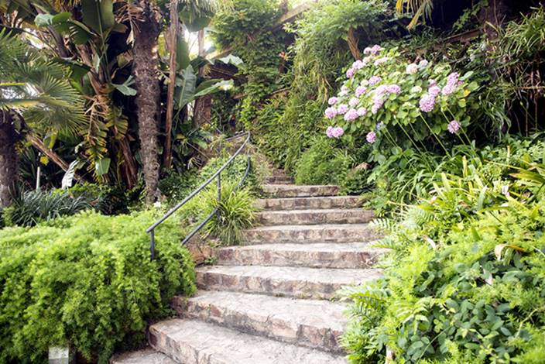

Slide 37
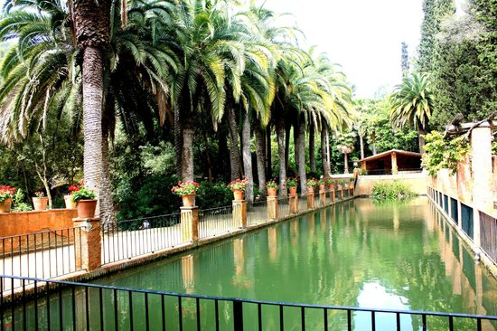

Slide 38
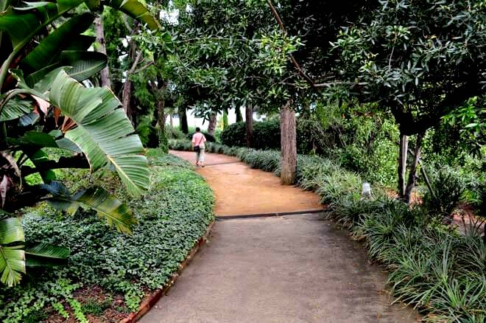

Slide 39
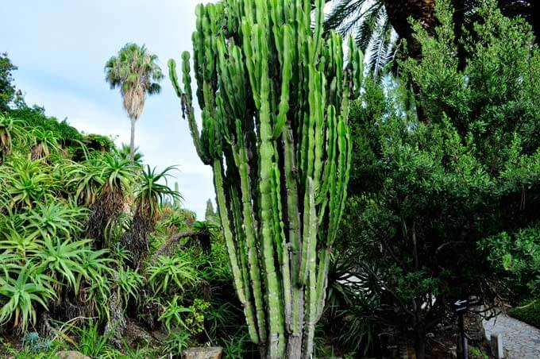

Slide 40
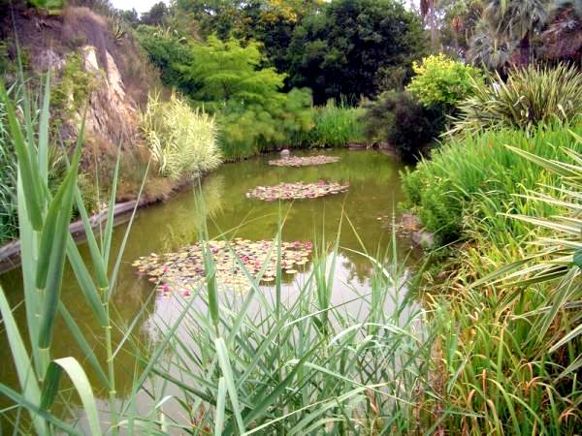

Slide 41
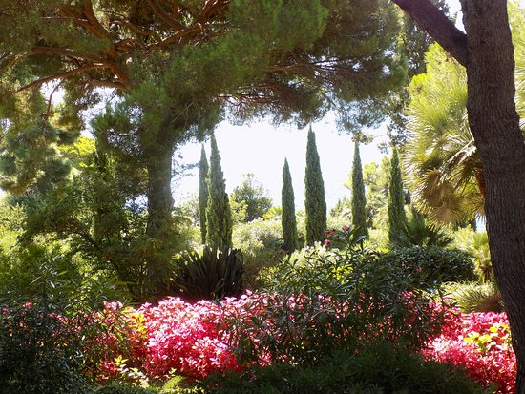

Slide 42
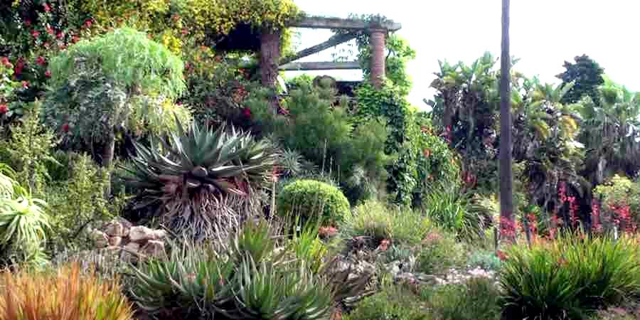

Slide 43
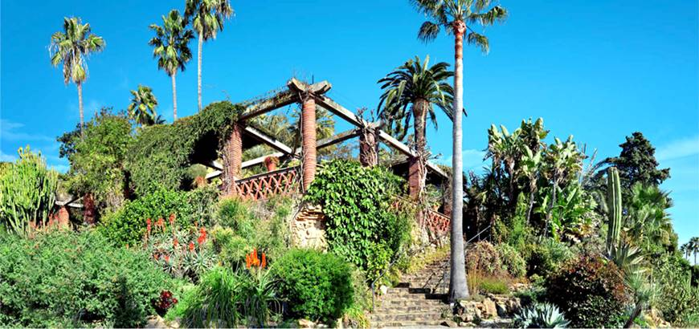

Slide 44
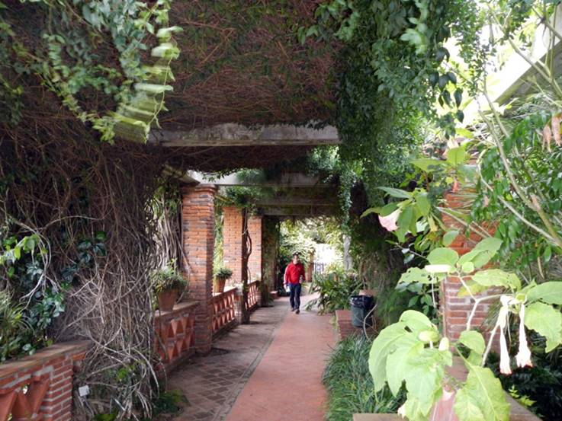

Slide 45
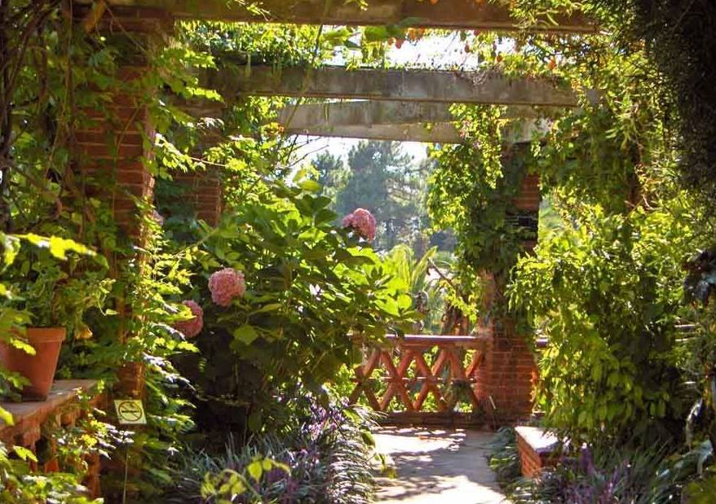

Slide 46
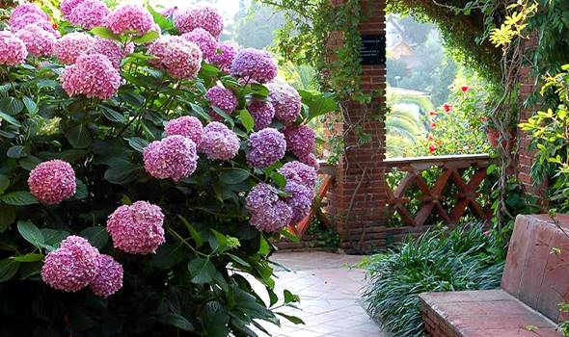

Slide 47
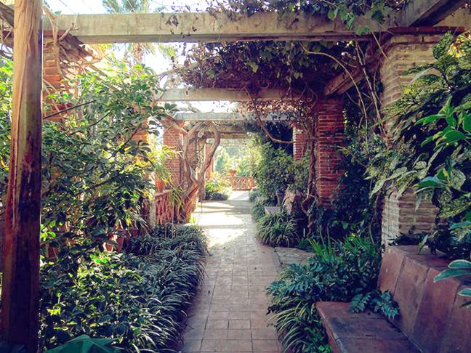

Slide 48
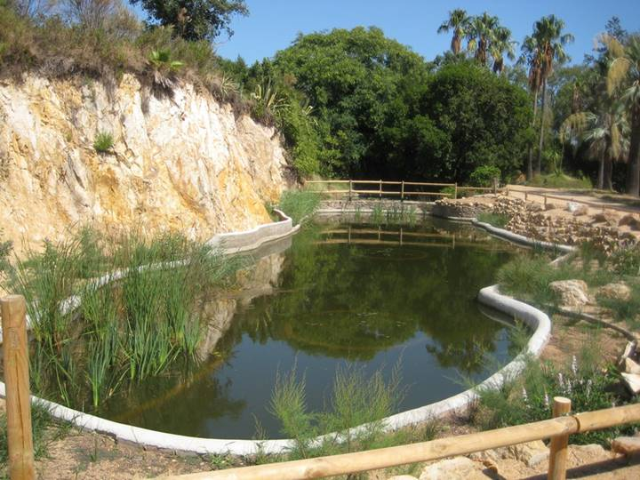

Slide 49
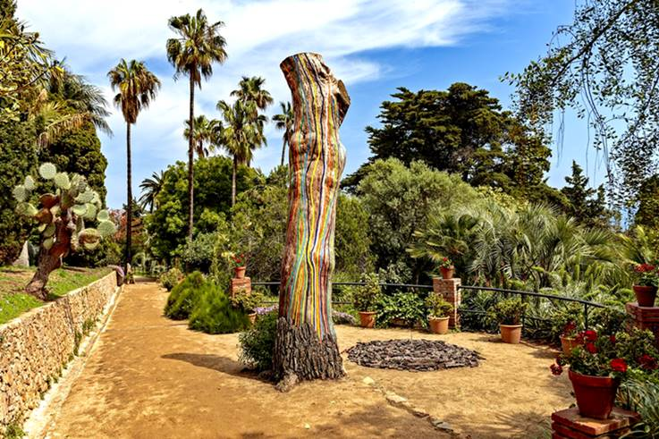

Slide 50
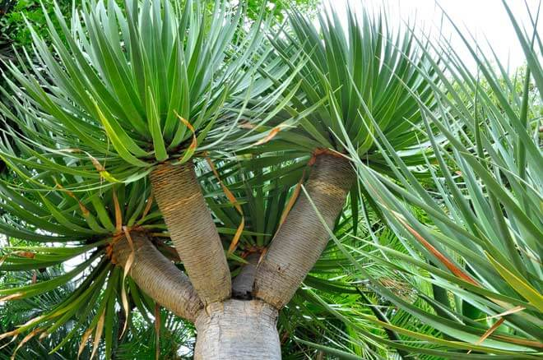

Slide 51
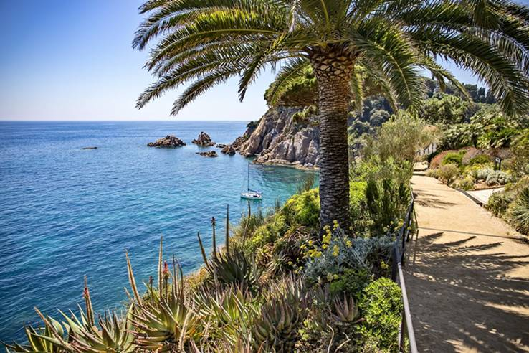

Slide 52
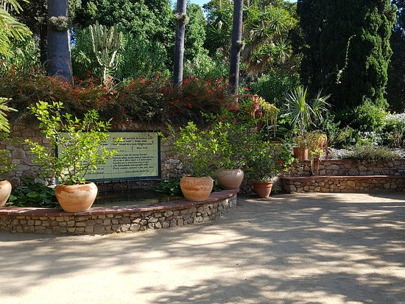

Slide 53
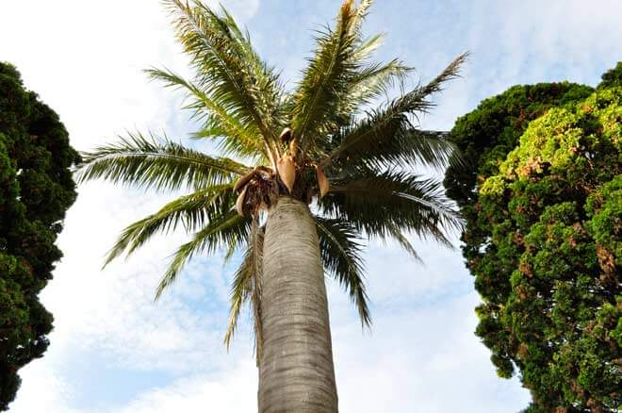

Slide 54


Slide 55


Slide 56



Slide 57



Slide 58


Slide 59


Slide 60


Slide 61


Slide 62


Slide 63


Slide 64


Slide 65


Slide 66


Slide 67


Slide 68


Slide 69


Slide 70


Slide 71


Slide 72


Slide 73


Slide 74


Slide 75


Slide 76


Slide 77


Slide 78


Slide 79


Slide 80


Slide 81


Slide 82


Slide 83


Slide 84


Slide 85


Slide 86

GRACIAS POR TU VISITA
Y QUE TENGAS UN BUEN DÍA
VICTOR NOVELLÓN

Slide 87







¿Te ha gustado?
Puedes ver más entrando
Aquí
Además puedes recibir powerpoints en tu correo electrónico suscribiéndote aquí:

